Slide 1
7.2 Работа с форматом JSON
Курс “Python для начинающих”

Slide 2
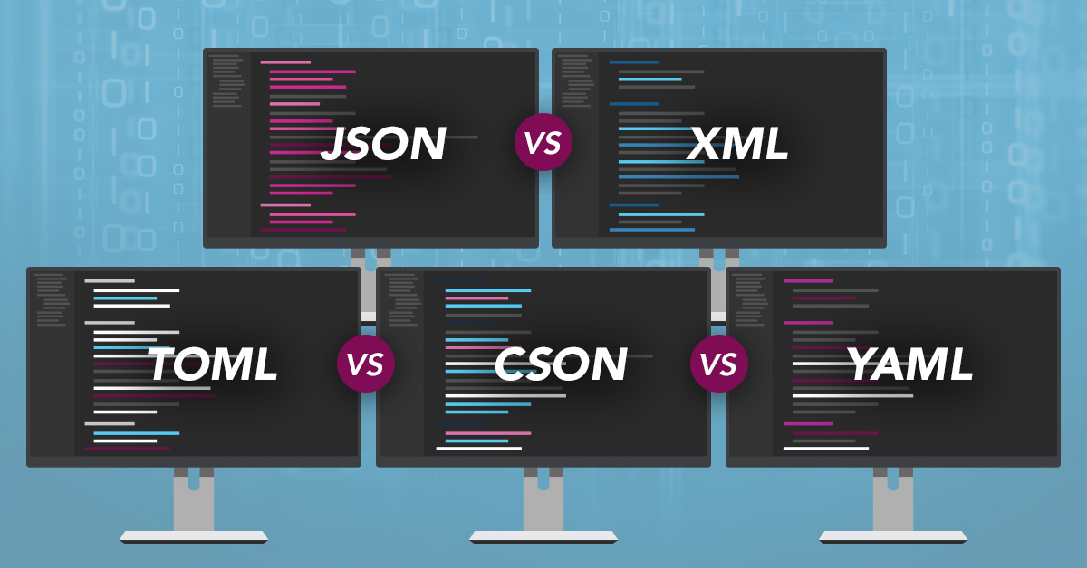
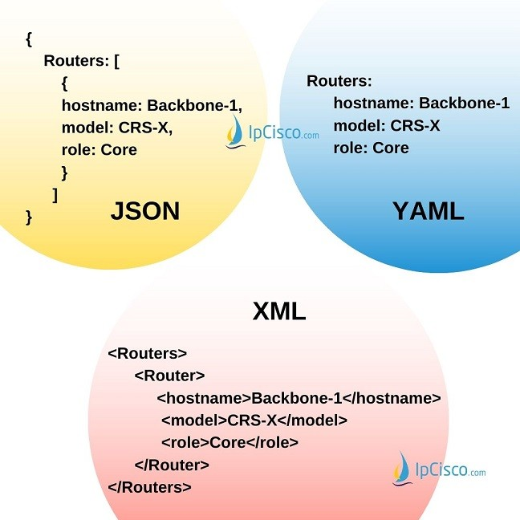
json

Slide 3
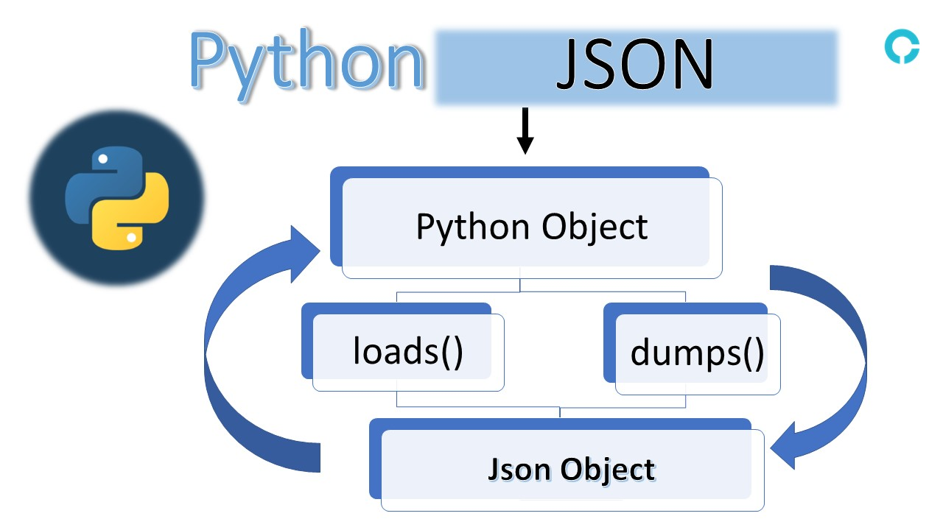
json

Slide 4
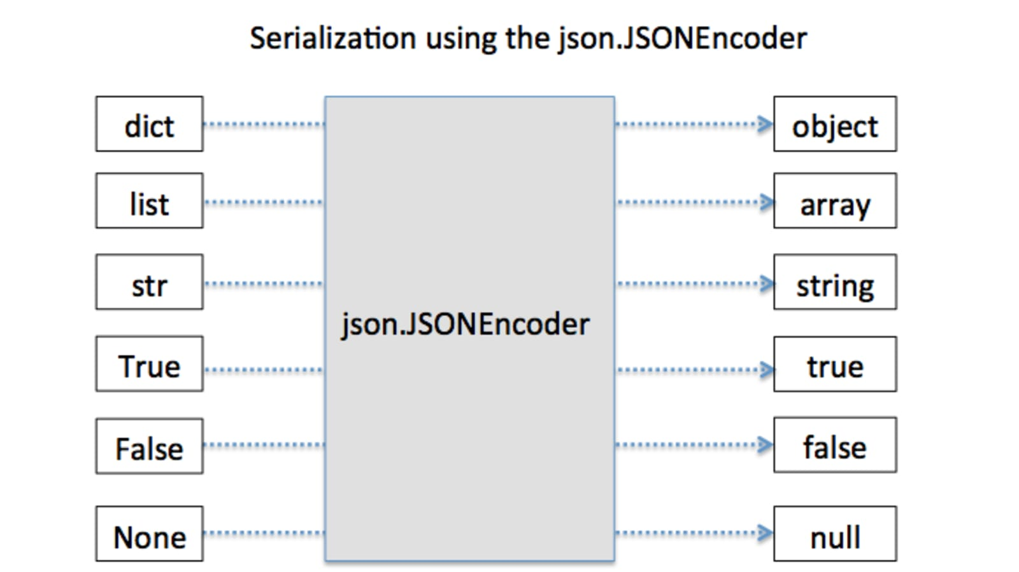
json

Slide 5
Спасибо за внимание!

